Slide 1
如何利用
網路大學繳交程式作業

Slide 2
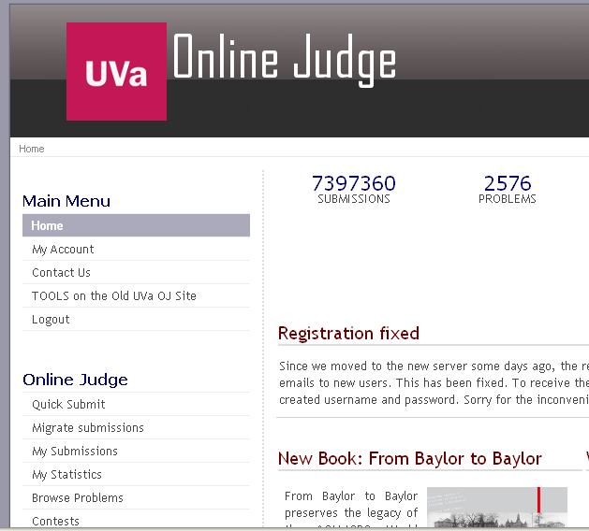
Online Judge個人統計資料

Slide 3
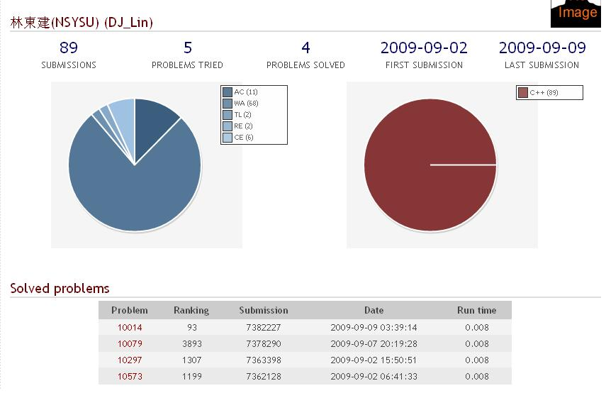
將畫面擷取成圖檔 (JPG)

Slide 4
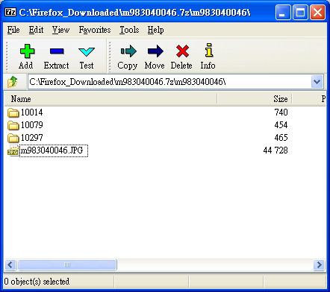
用學號開一個目錄，裡面放圖檔與程式碼，並存成壓縮檔

Slide 5
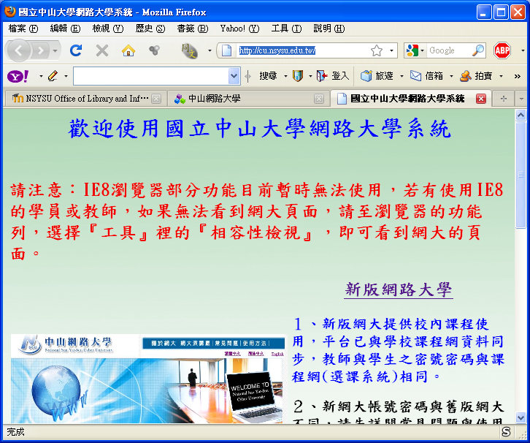
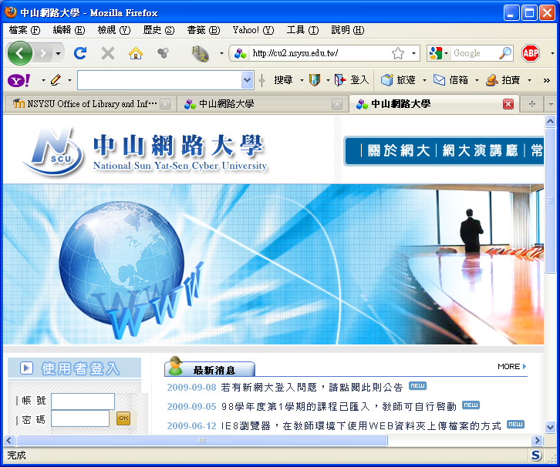
登入「中山網路大學」
http://cu.nsysu.edu.tw/

Slide 6
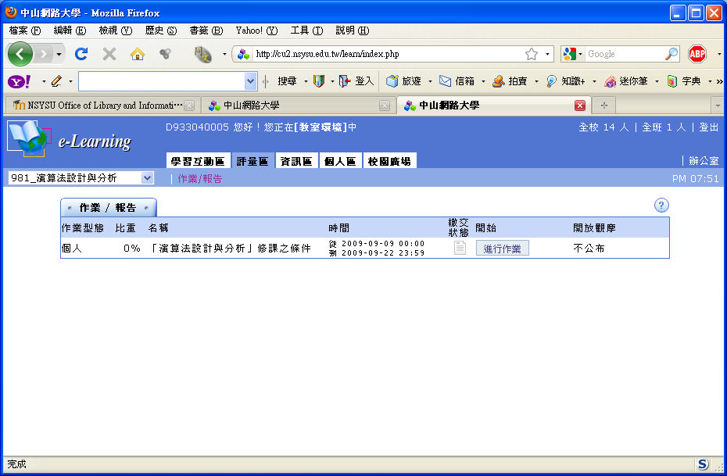
評量區 / 進行作業

Slide 7
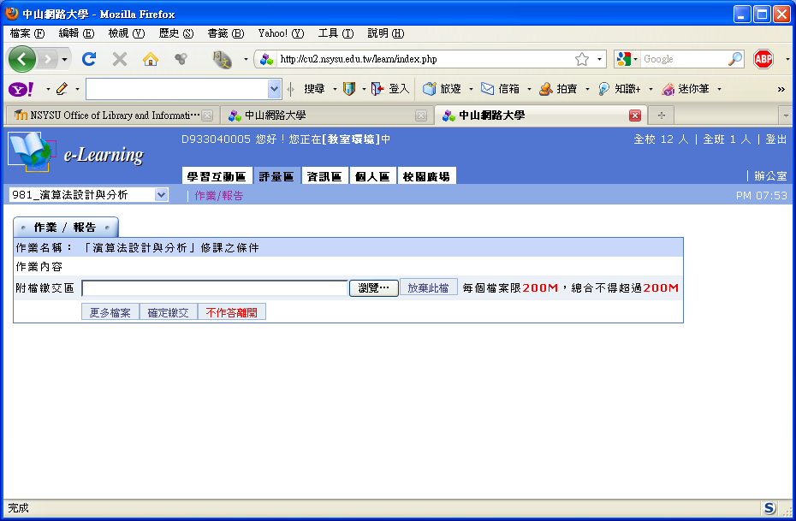
將壓縮檔上傳至「中山網路大學」

